Slide 1




TENTANG
MANFAAT
POTENSI
“PERHITUNGAN MANUAL & SOURCODE’’
RIKI RAMADAN
221011401392
www.reallygreatsite.com
LINK GITHUB
https://github.com/RikiRamadan12/RIKIRAMADAN_
TUGAS_FUZZY_221011401392_05TPLM007
MASA DEPAN
AI
ROBOTIKA
KEMAJUAN TEKNOLOGI

Slide 2


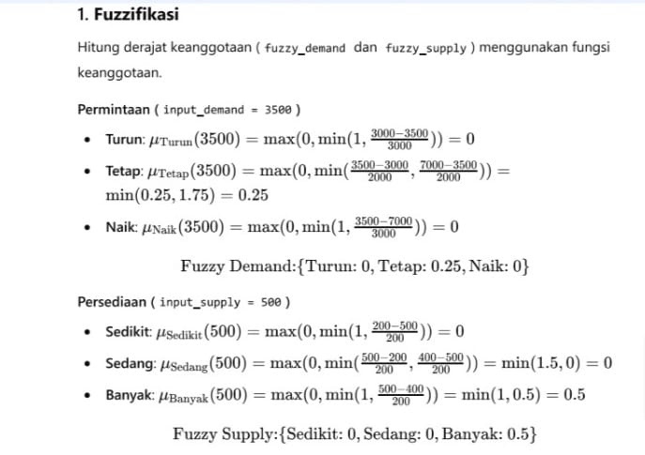
KECERDASAN BUATAN
TENTANG
MANFAAT
POTENSI
www.reallygreatsite.com
TEKNOLOGI BUATAN

Slide 3
KECERDASAN BUATAN
TENTANG
MANFAAT
POTENSI
Evaluasi Aturan Secara Manual
Berikut evaluasi untuk masing-masing aturan:
1.Aturan: "Turun" AND "Sedikit" → Output: "Bertambah"
μTurun=0,μSedikit=0
Rule Strength=min (0,0)=0
2.Aturan: "Turun" AND "Sedang" → Output: "Berkurang"
μTurun=0,μSedang=0
Rule Strength=min (0,0)=0
3.Aturan: "Turun" AND "Banyak" → Output: "Berkurang"
μTurun=0,μBanyak=0.5
Rule Strength=min (0,0.5)=0
4.Aturan: "Tetap" AND "Sedikit" → Output: "Bertambah"
μTetap=0.25,μSedikit=0
Rule Strength=min (0.25,0)=0
5.Aturan: "Tetap" AND "Sedang" → Output: "Berkurang"
μTetap=0.25,μSedang=0
Rule Strength=min (0.25,0)=0
6.Aturan: "Tetap" AND "Banyak" → Output: "Berkurang"
μTetap=0.25,μBanyak=0.5
Rule Strength=min (0.25,0.5)=0.25
7.Aturan: "Naik" AND "Sedikit" → Output: "Bertambah"
μNaik=0,μSedikit=0
Rule Strength=min (0,0)=0
8.Aturan: "Naik" AND "Sedang" → Output: "Bertambah"
μNaik=0,μSedang=0
Rule Strength=min(0,0)=0
9.Aturan: "Naik" AND "Banyak" → Output: "Berkurang"
μNaik=0,μBanyak=0.5
Rule Strength=min (0,0.5)=0
Hasil Evaluasi Aturan
Hasil evaluasi aturan adalah:{(0.25,Berkurang)}
www.reallygreatsite.com
TEKNOLOGI BUATAN

Slide 4


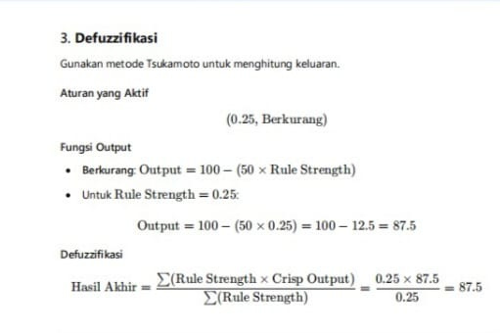
KECERDASAN BUATAN
TENTANG
MANFAAT
POTENSI
www.reallygreatsite.com
TEKNOLOGI BUATAN

Slide 5

KECERDASAN BUATAN
TENTANG
MANFAAT
POTENSI
4. Supply Setelah Produksi
Supply Setelah Produksi=Input Supply−Output Produksi
Supply Setelah Produksi=500−87.5=412.5
5. Hasil Manual
Fuzzy Demand: {Turun: 0,Tetap: 0.25,Naik: 0}
Fuzzy Supply: {Sedikit: 0,Sedang: 0,Banyak: 0.5}
Hasil Evaluasi Aturan: {(0.25,Berkurang)}
Hasil Defuzzifikasi: 87.5
Supply Setelah Produksi: 412.5
www.reallygreatsite.com
TEKNOLOGI BUATAN

